Slide 1

Acompañante Universal Red Apoyo
AURA

Slide 2
Problematica
Salud Mental | Aumento de problemas relacionadas con la salud mental
Aplicación | Falta de aplicaciones que ayuden o mantengan informado para sobrellevar situaciones
Bienestar | Descuidos diarios y/0 malos hábitos para mantenerse bien
Compañia | Muchas veces no tenemos la confianza o la personalidad para pedir ayuda a una persona
Acceso | Dificultad para asistir a un psicólogo y costos de atención
En respuesta a todas estas necesidades nace
AURA

Slide 3
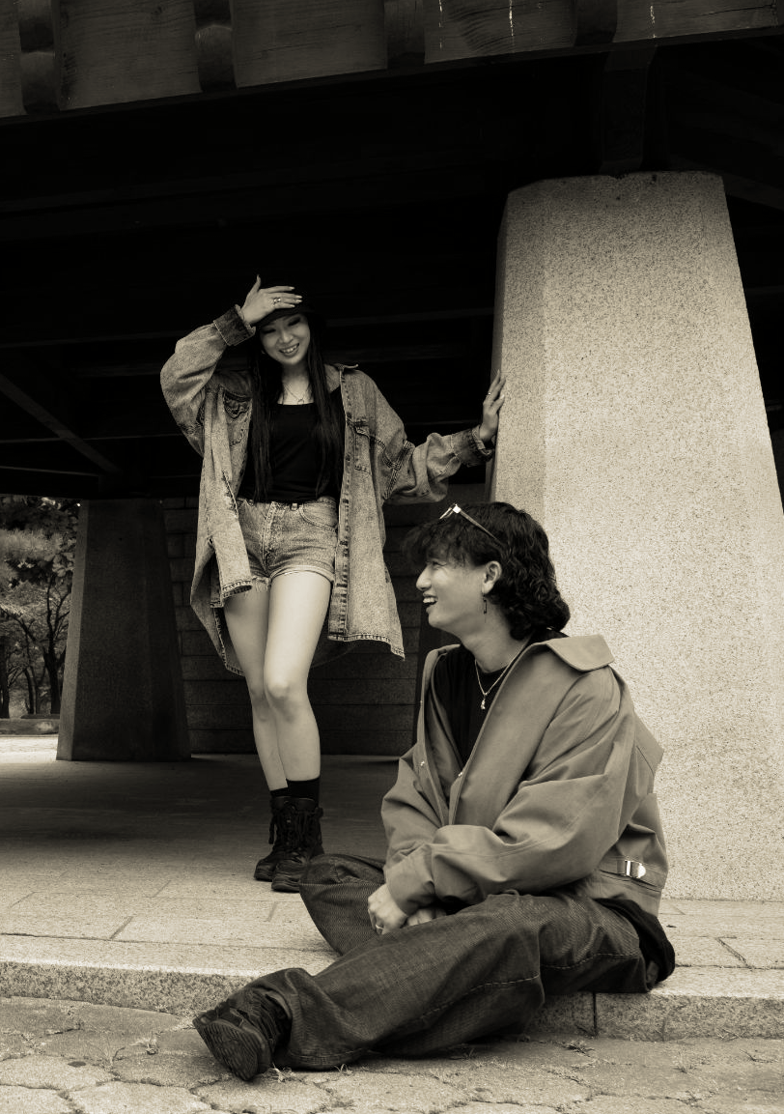
Contexto
25%
1 de cada 4 chilenos presenta síntomas de ansiedad
Uno de cada cuatro chilenos presenta síntomas de ansiedad
Acceso
Sin Acceso
Sólo 20% de la población tiene acceso a salud mental
20%
80%
Salud mental y pobreza en Chile: “Solo el 19% de las personas que requieren atención tienen acceso” - La Tercera

Slide 4

Objetivo
Desarrollar un acompañante virtual que brinde apoyo integral al bienestar de los usuarios
Flujos Conversacionales
Bienestar emocional básico
Recordatorios personalizados
Apoyo en productividad
Orientación accesible y práctica

Slide 5
APP AURA
Funciones:
Chat conversacional para interacción con el acompañante virtual.
Pantalla principal con menú de bienestar (CheckIn, Journal, Mood, Que es AURA).
Recordatorios de citas, tareas y actividades saludables.
Sección de estadísticas básicas de ánimo y hábitos.

Slide 6
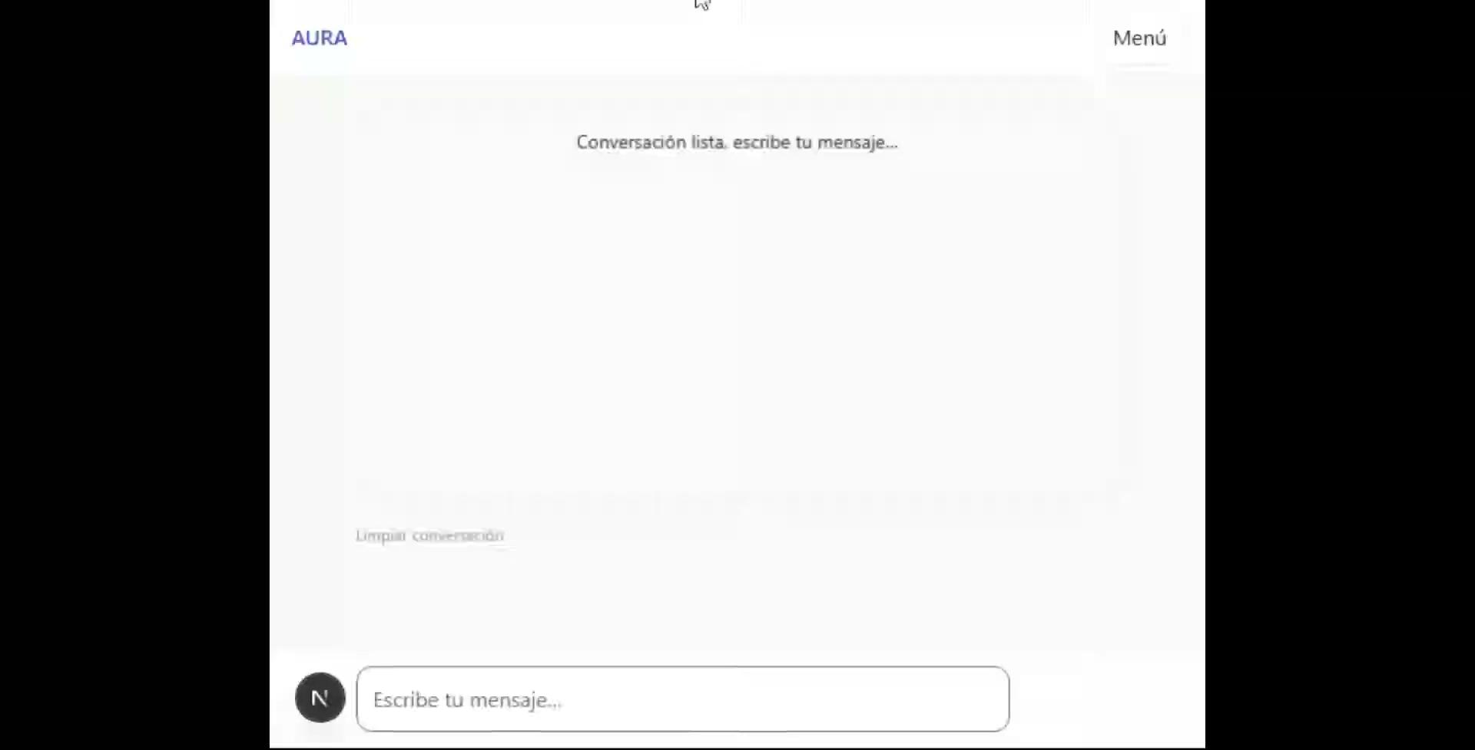

Slide 7
Lista de Cosas que hace y no hace AURA
 | Si | No
Entrega recordatorios y recomendaciones | ✔
Apoya el bienestar emocional con respuestas personalizadas | ✔
Mejora la organización personal y la productividad | ✔
No reemplaza ayuda profesional en salud mental |  | ✔
No realiza diagnósticos médicos |  | ✔
No almacena información sensible sin consentimiento |  | ✔

Slide 8
Herramientas y Software
Lenguajes
Frameworks
Base de Datos
APIs
Entornos
Metodología
Python, JavaScript
Django, React
MySQL, SQLite
OpenAI
Visual Studio Code, GitHub
Gestión ágil y trabajo colaborativo

Slide 9
Plan Trabajo
Semana 1-2
Semana 8
Definición de requerimientos y diseño de arquitectura
Presentación y entrega final
Semanas 3-4
Semana 7
Desarrollo del prototipo conversacional
Pruebas de usabilidad y ajustes
Semanas 5-6
Integración de APIs y base de datos

Slide 10

Conclusiones
El proyecto AURA representa una propuesta innovadora para integrar tecnología y bienestar
Permite aplicar competencias profesionales en desarrollo de software, integración de sistemas y gestión de datos
Su implementación demuestra cómo la informática puede contribuir a mejorar la vida diaria

Slide 11
Preguntas?
GRACIAS!

